Slide 1
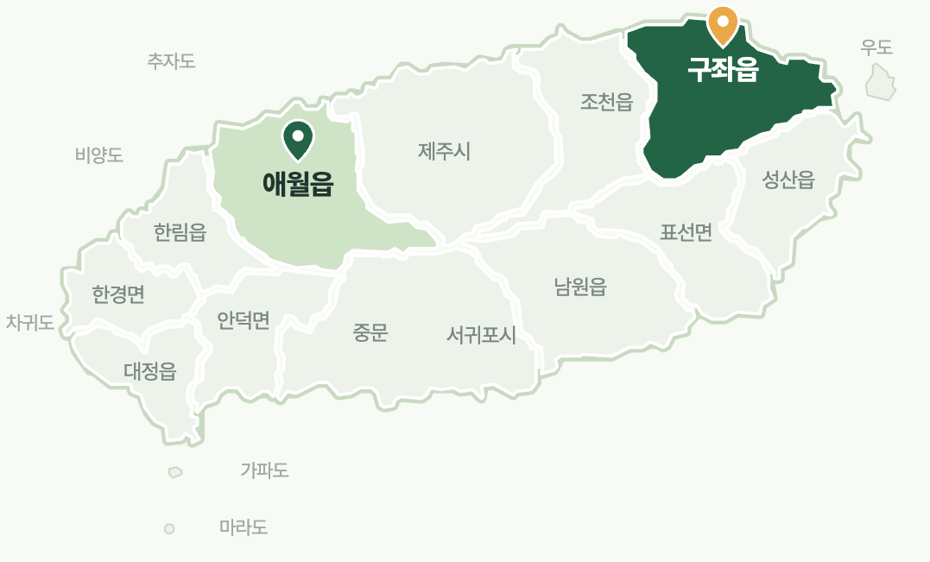
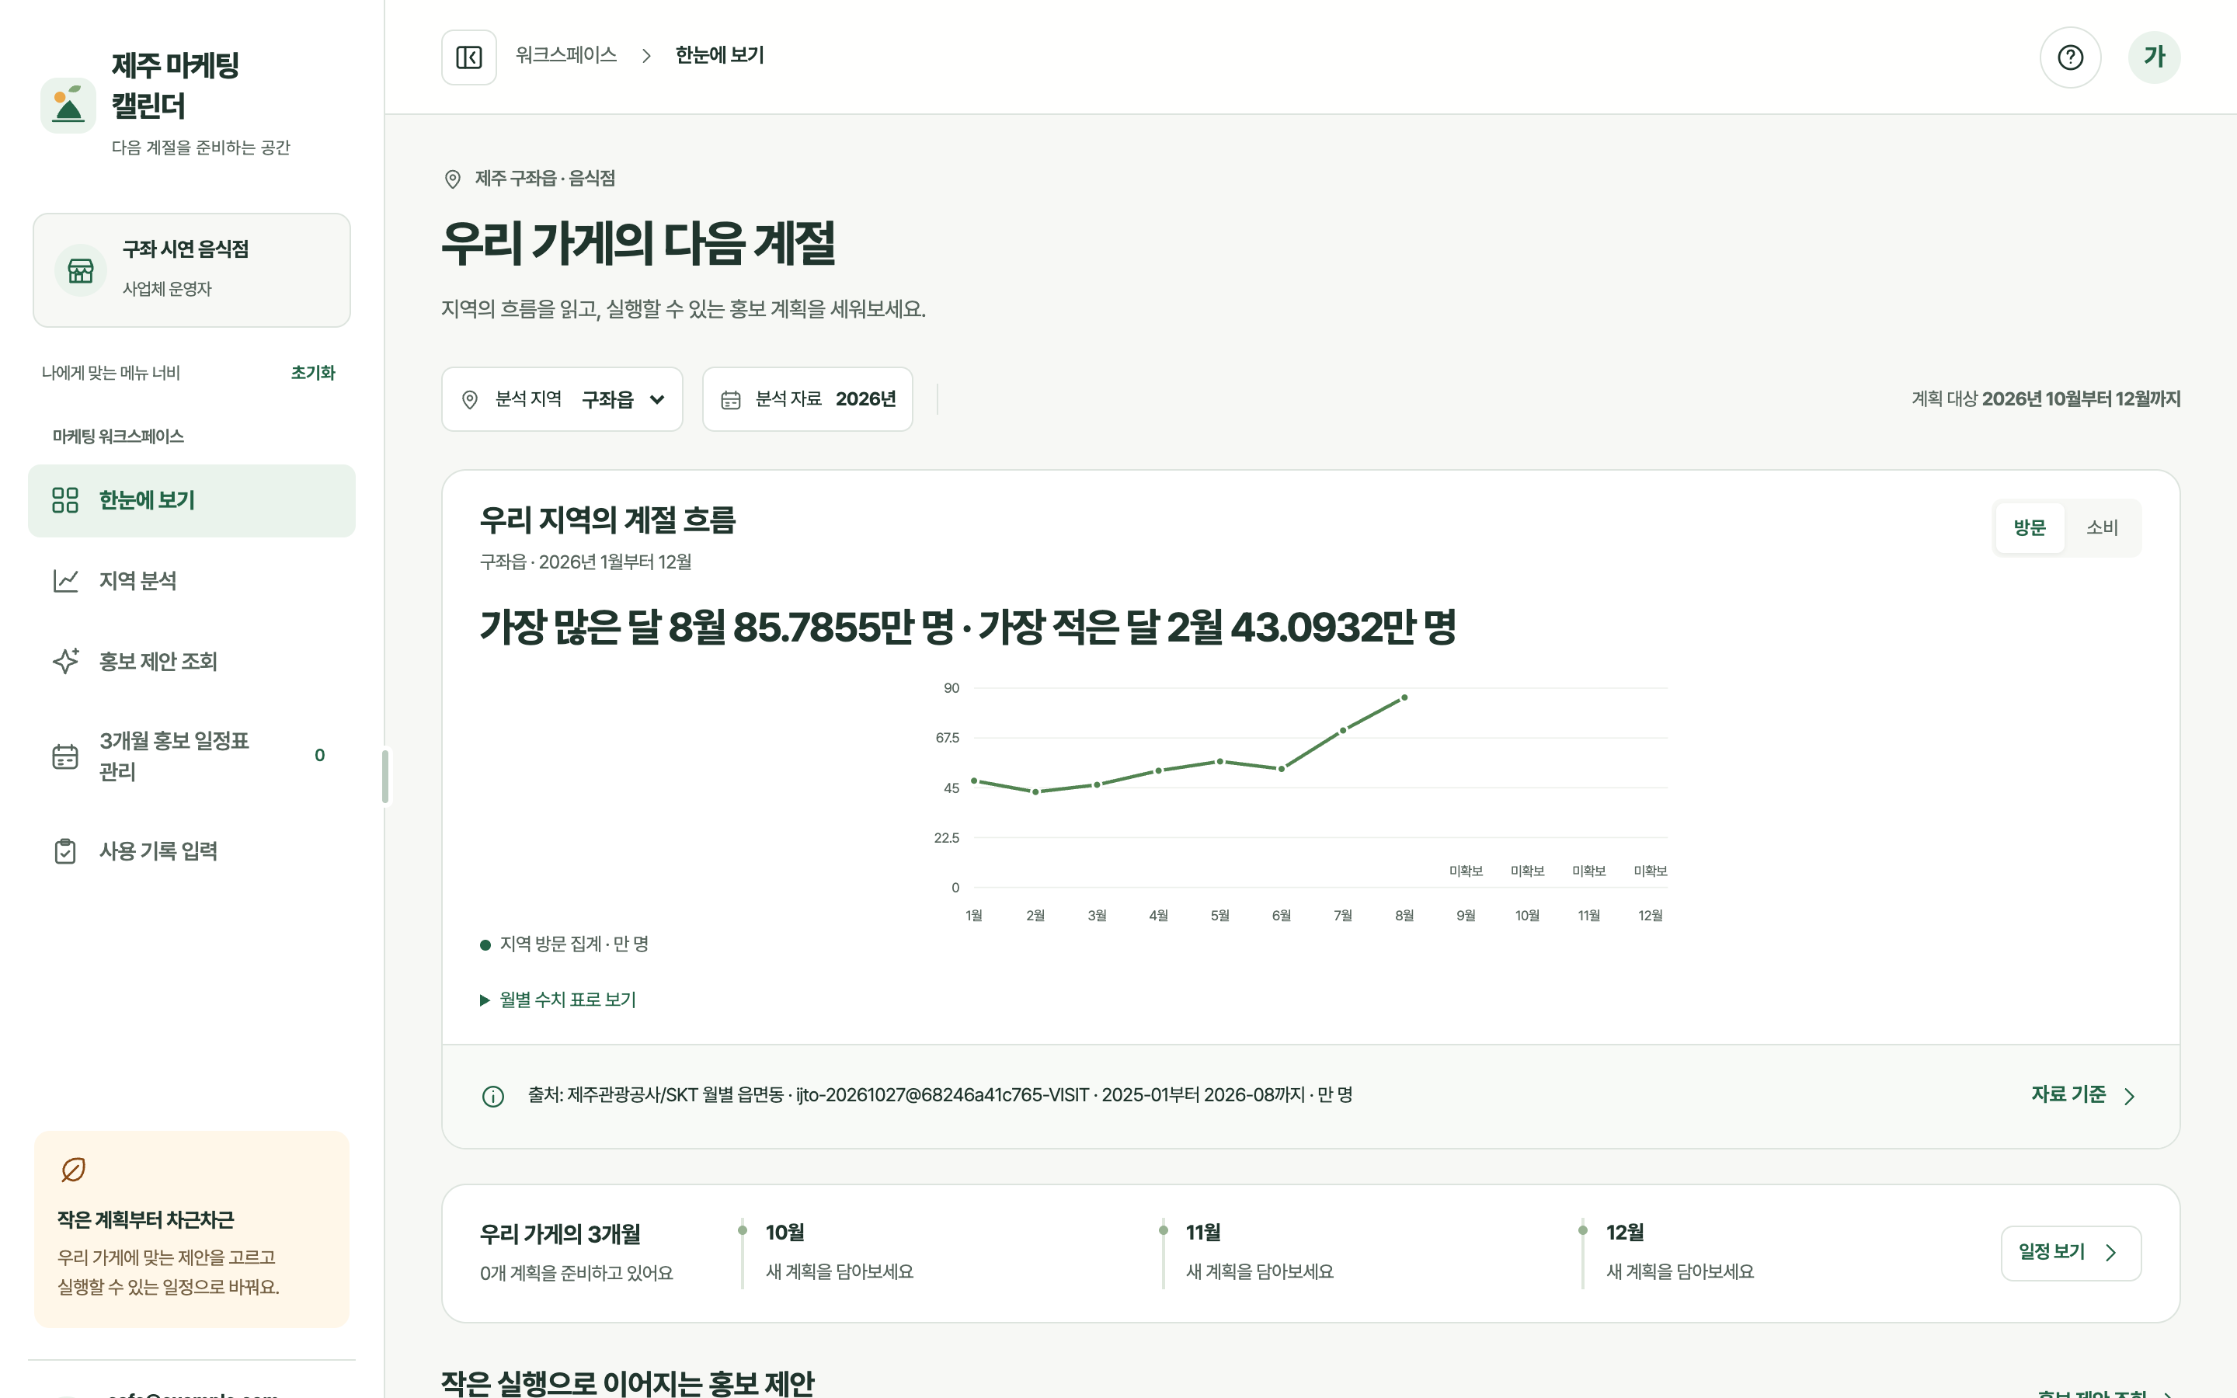
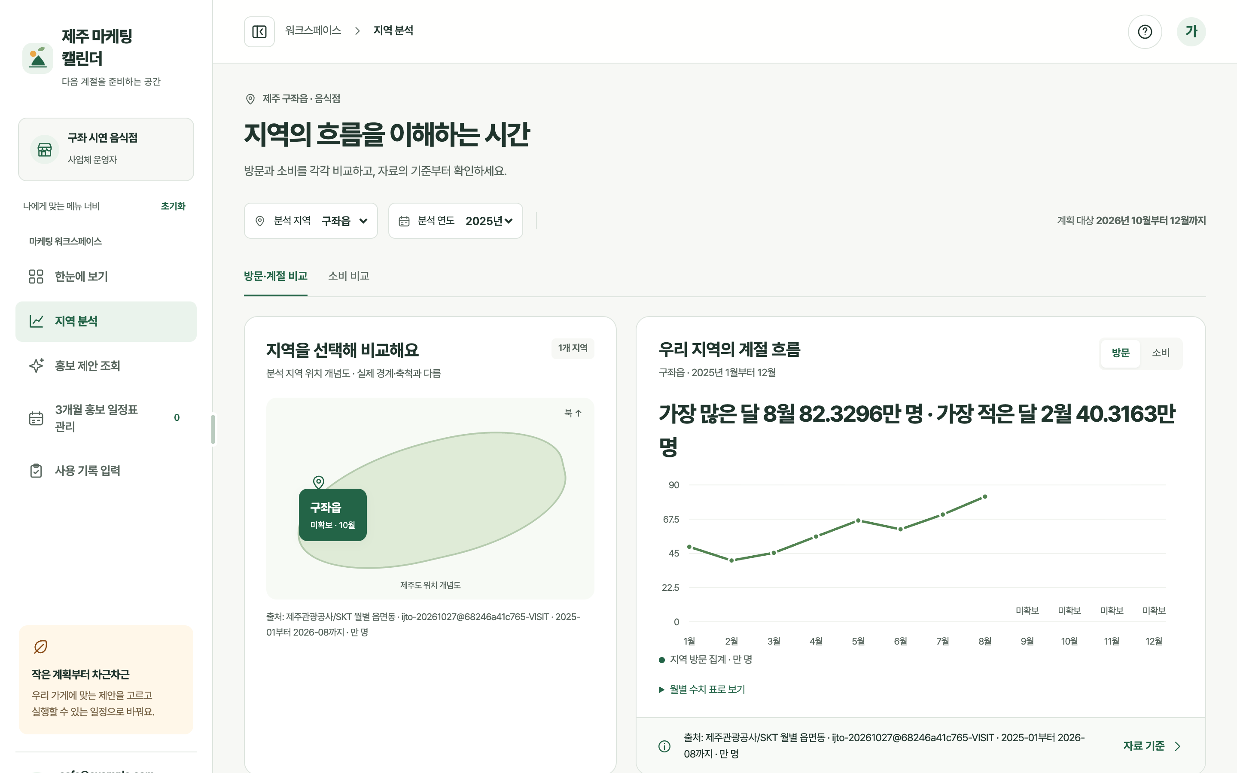
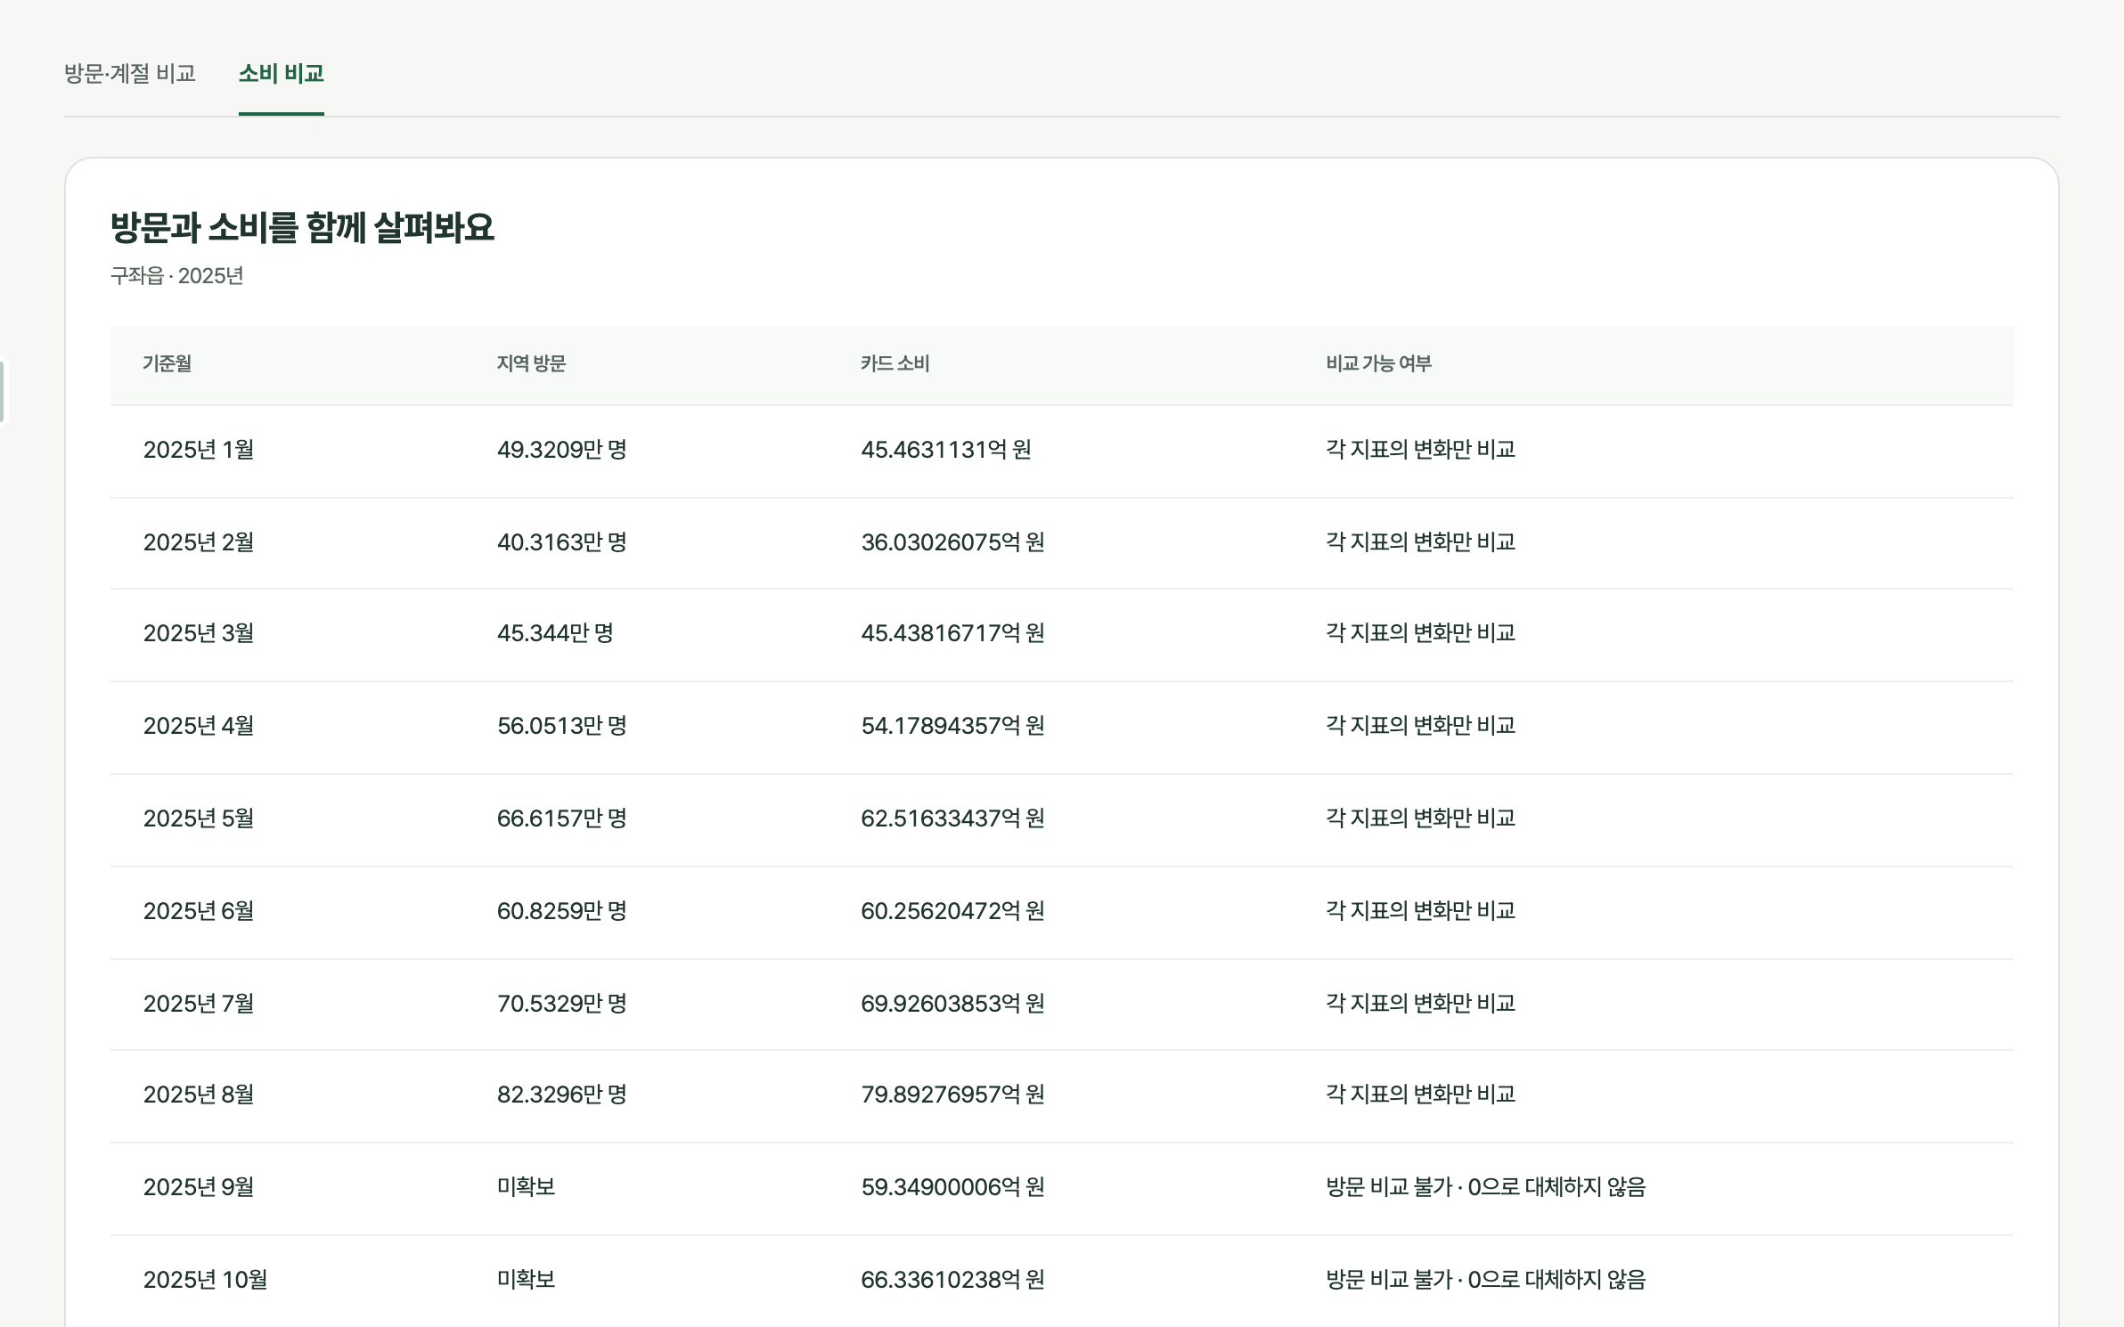
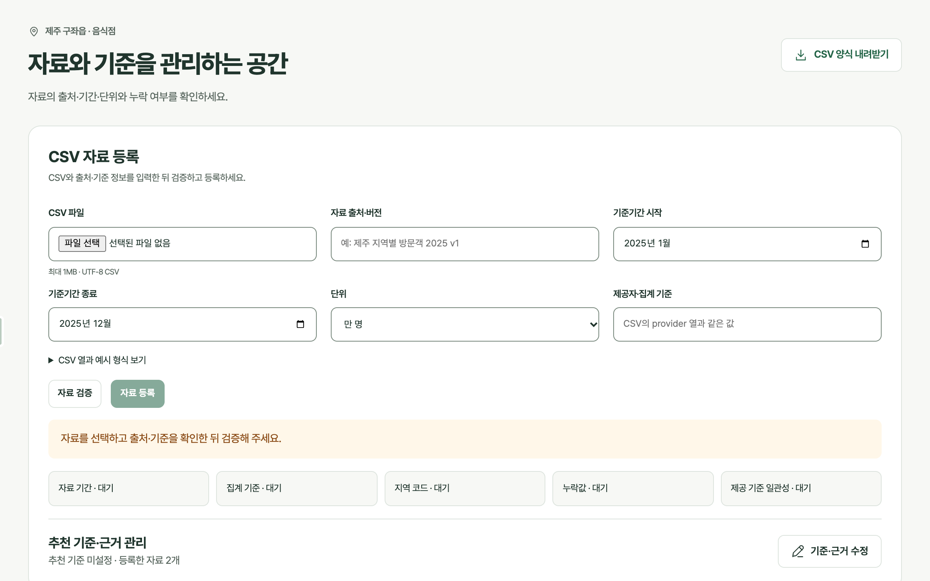
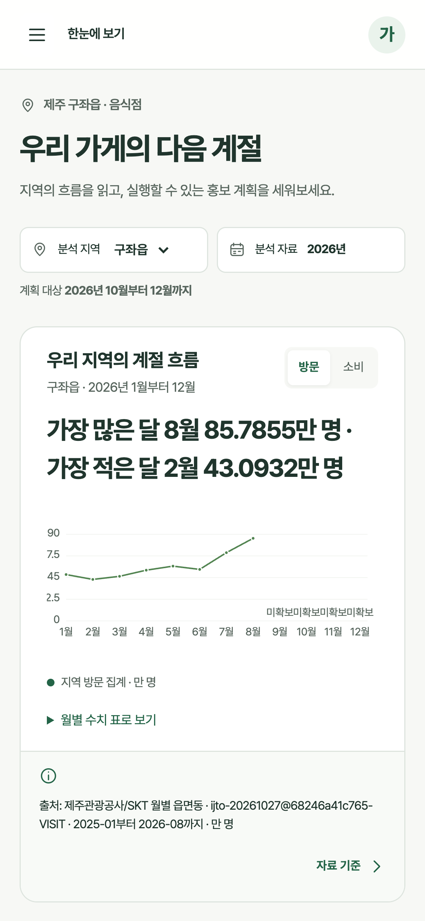
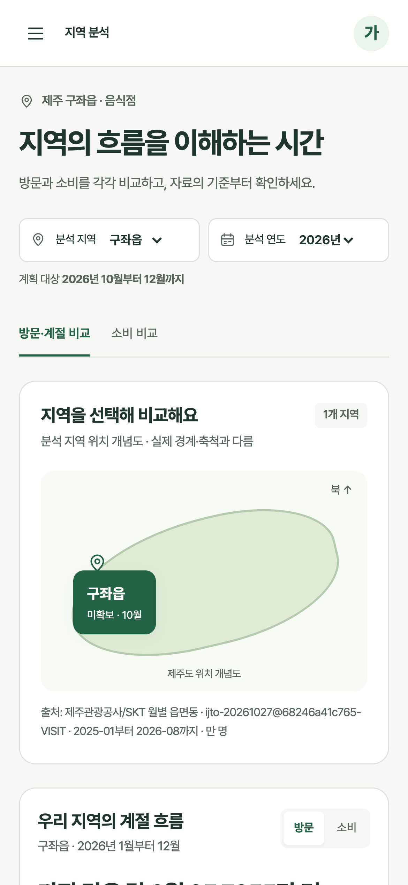
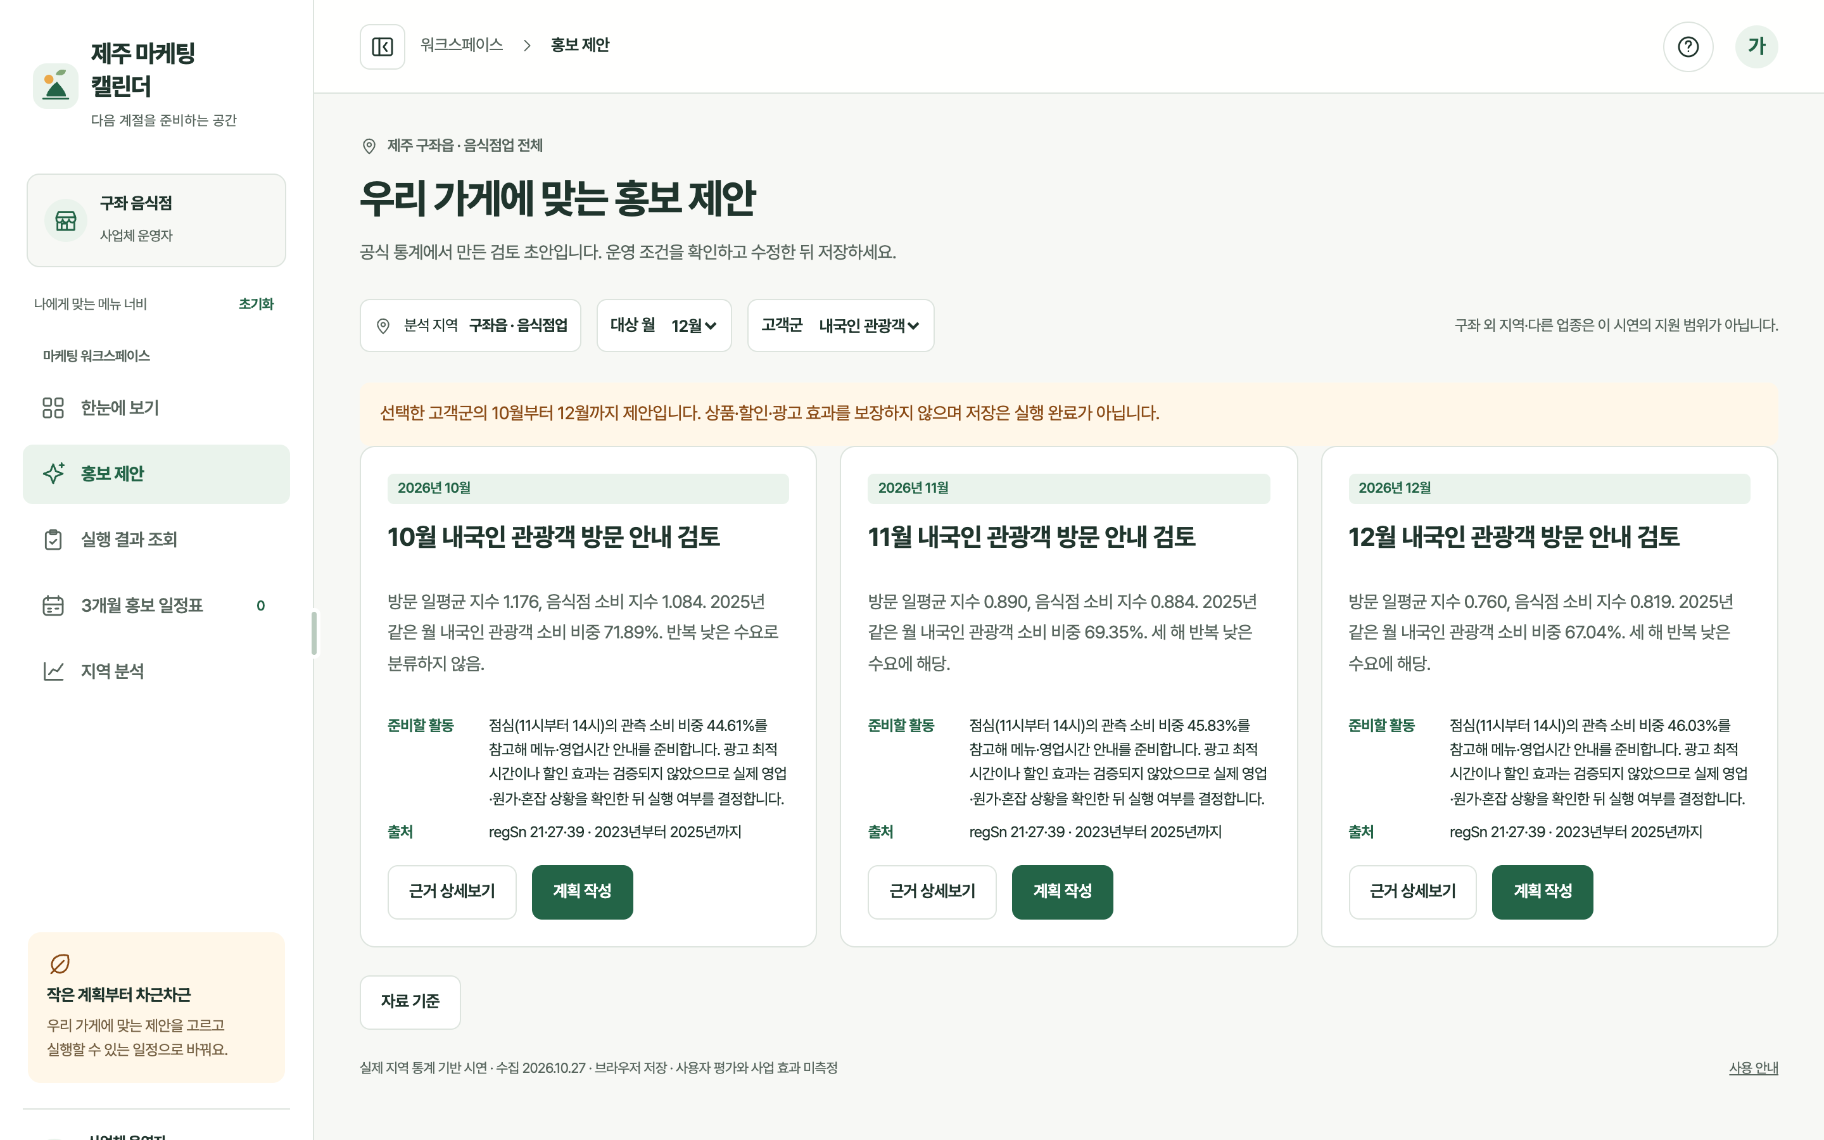
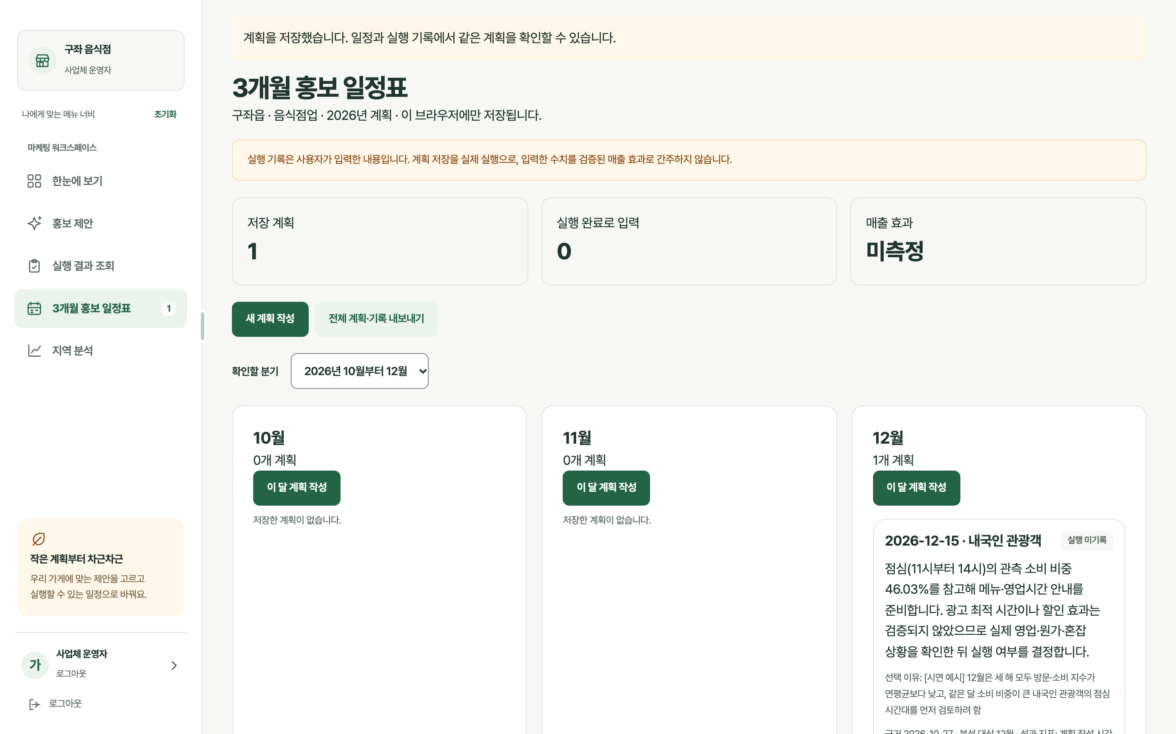
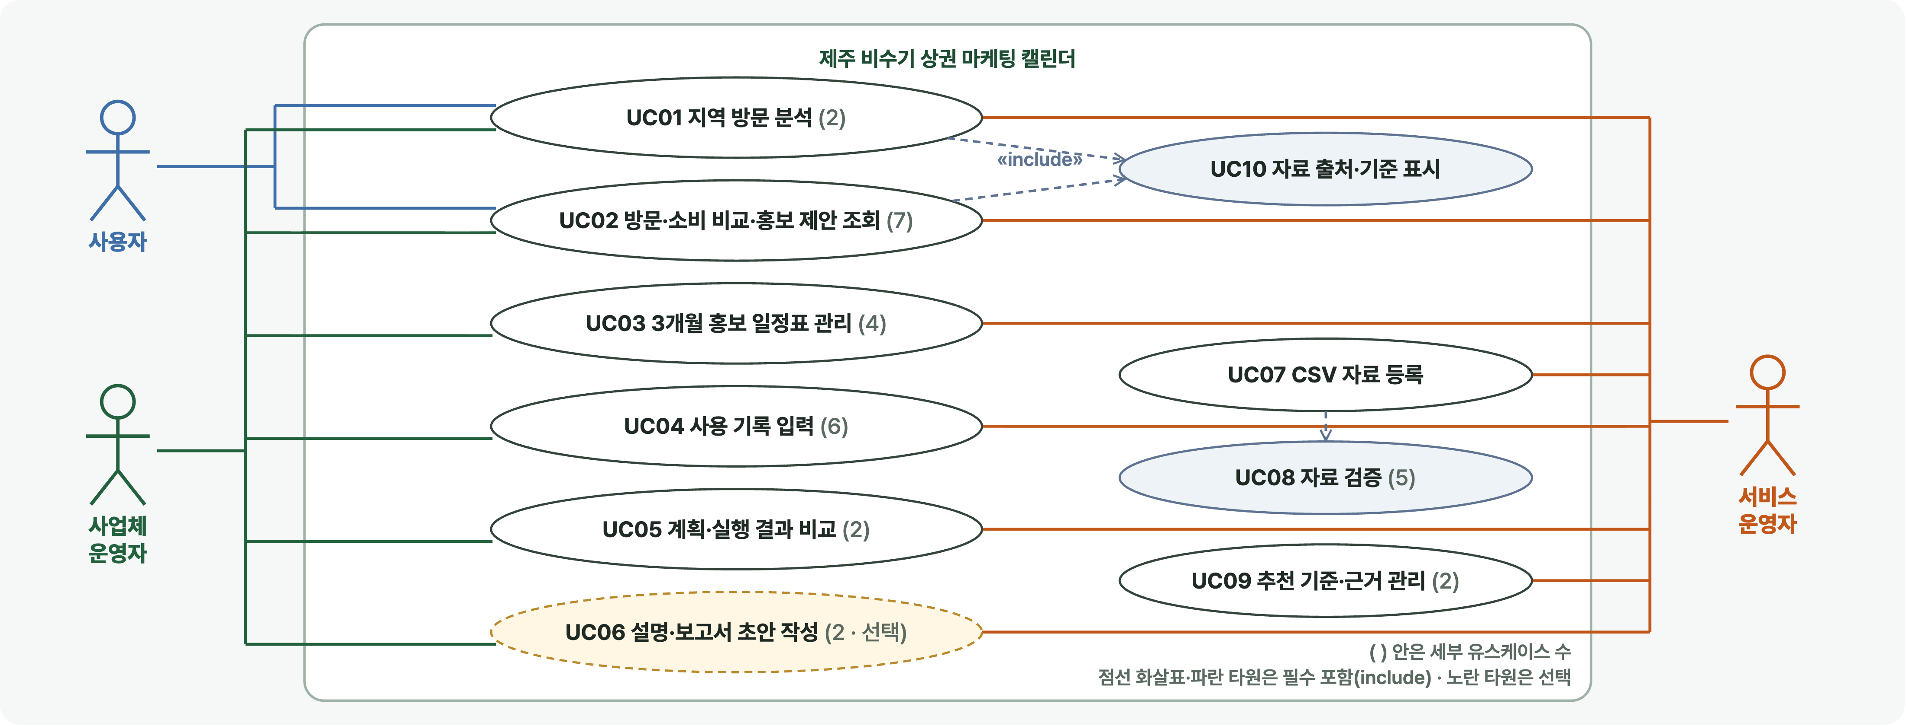
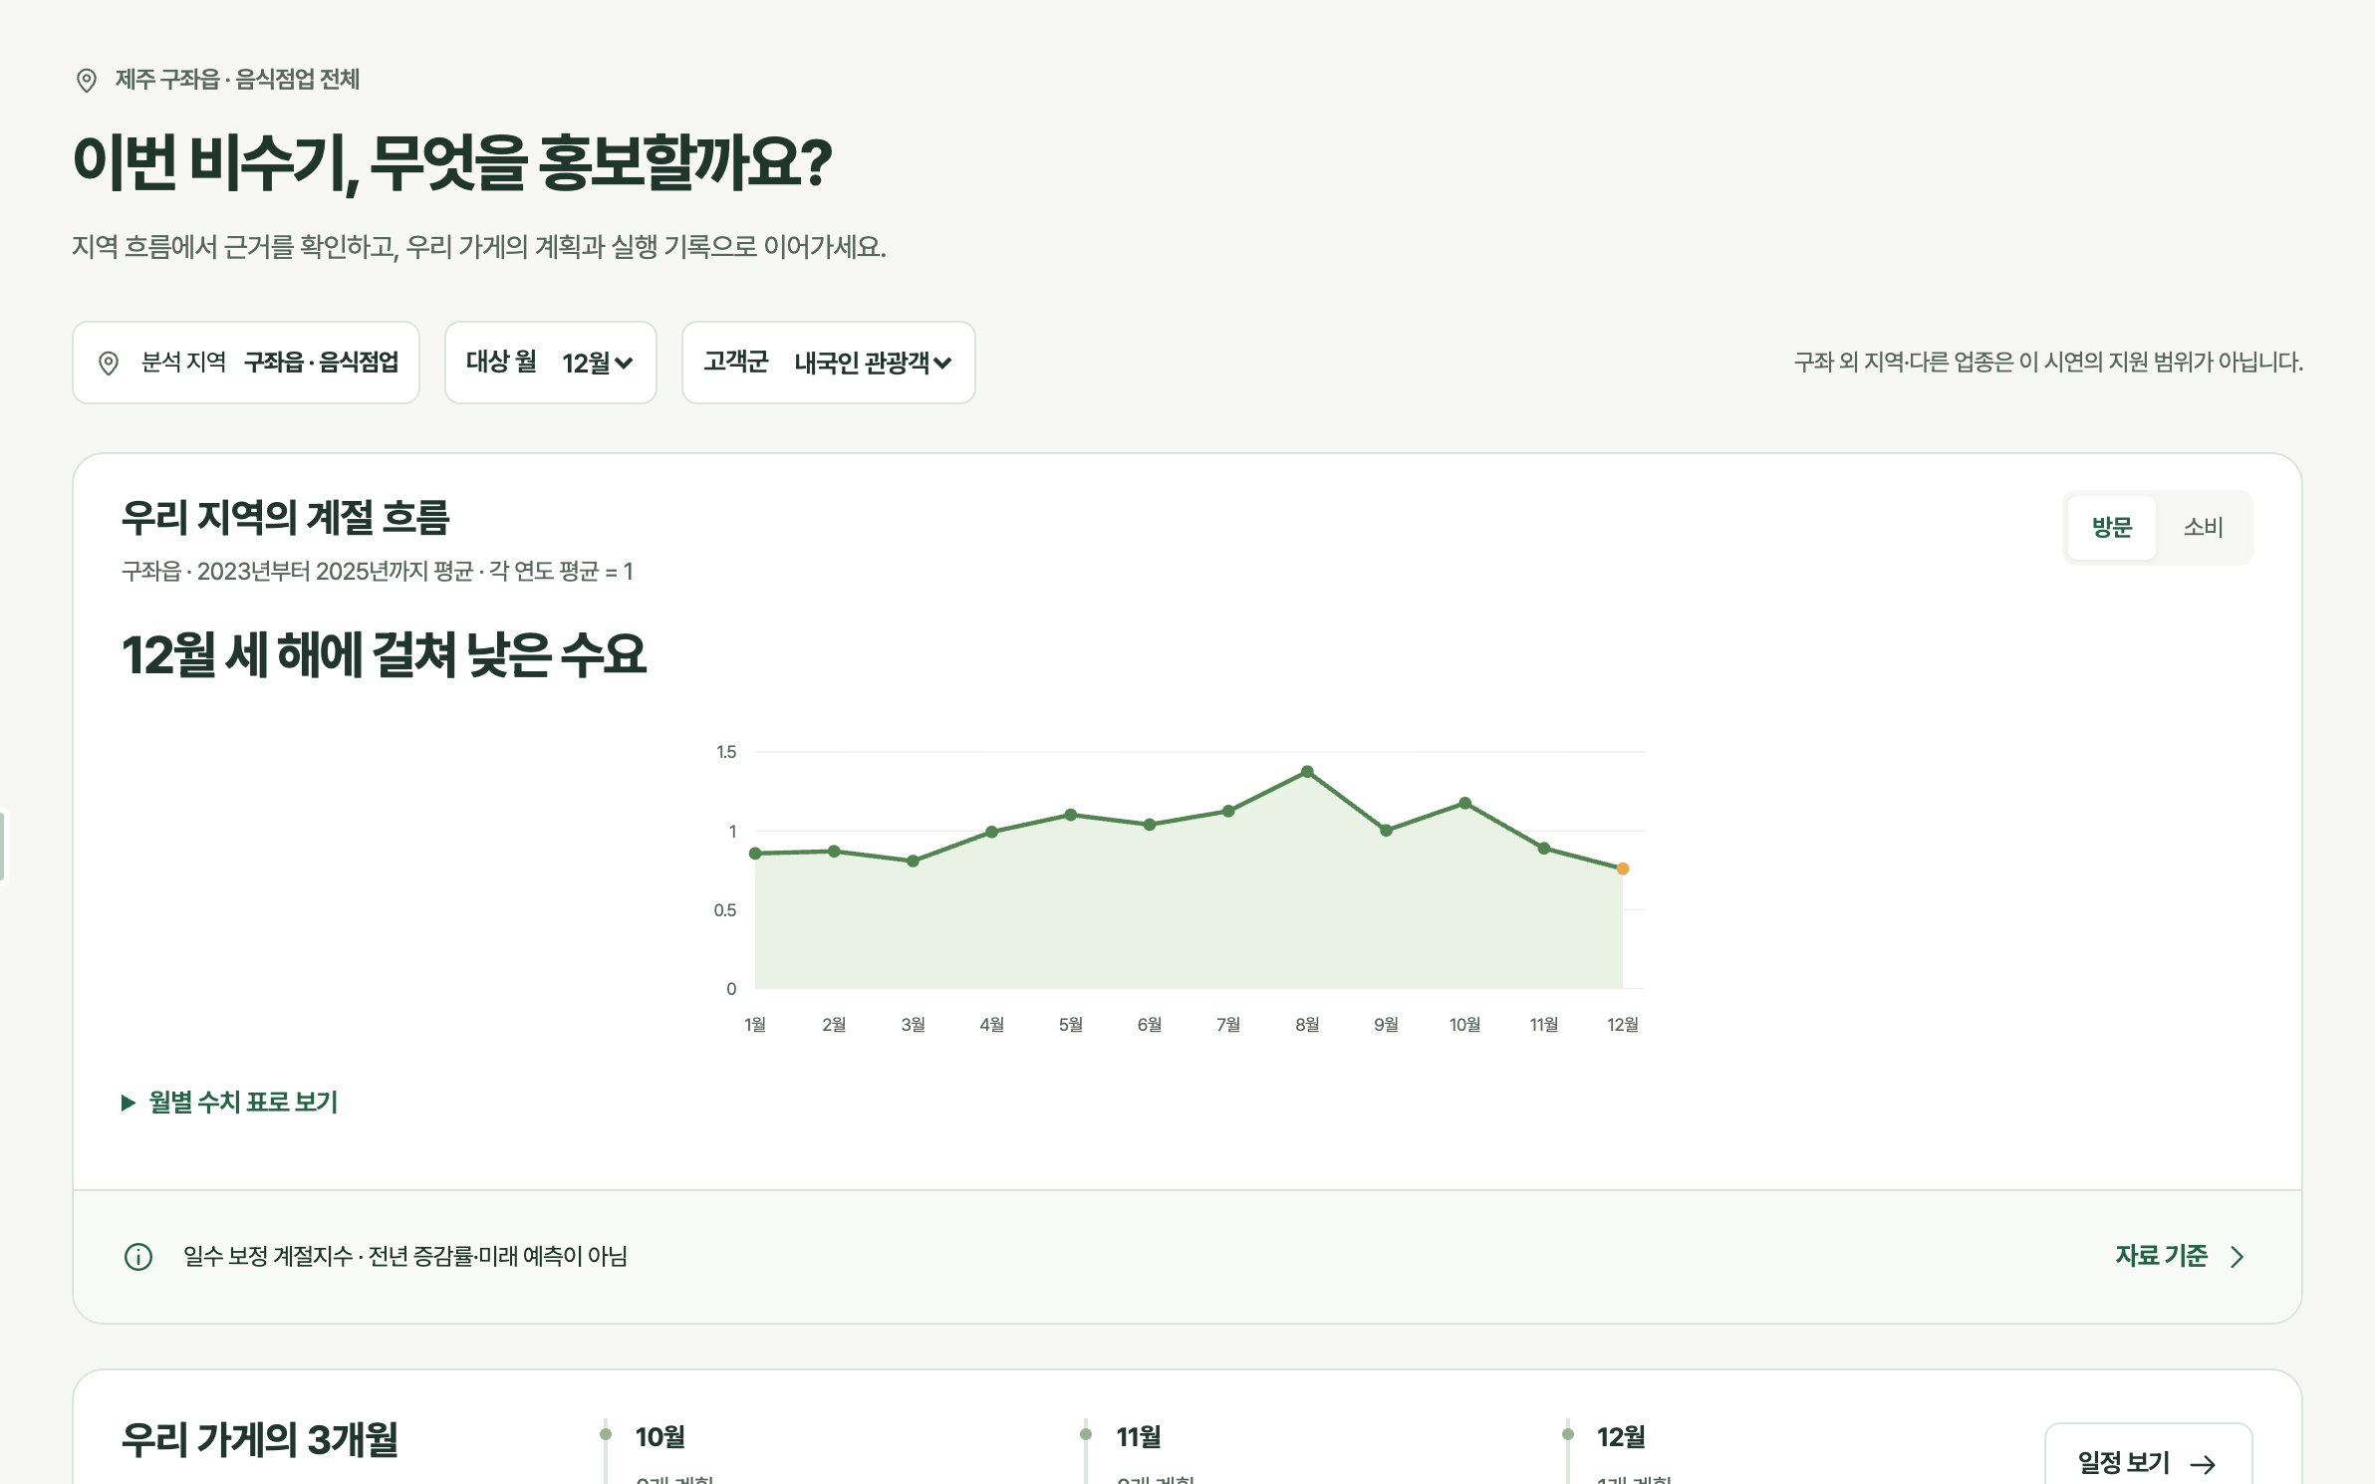
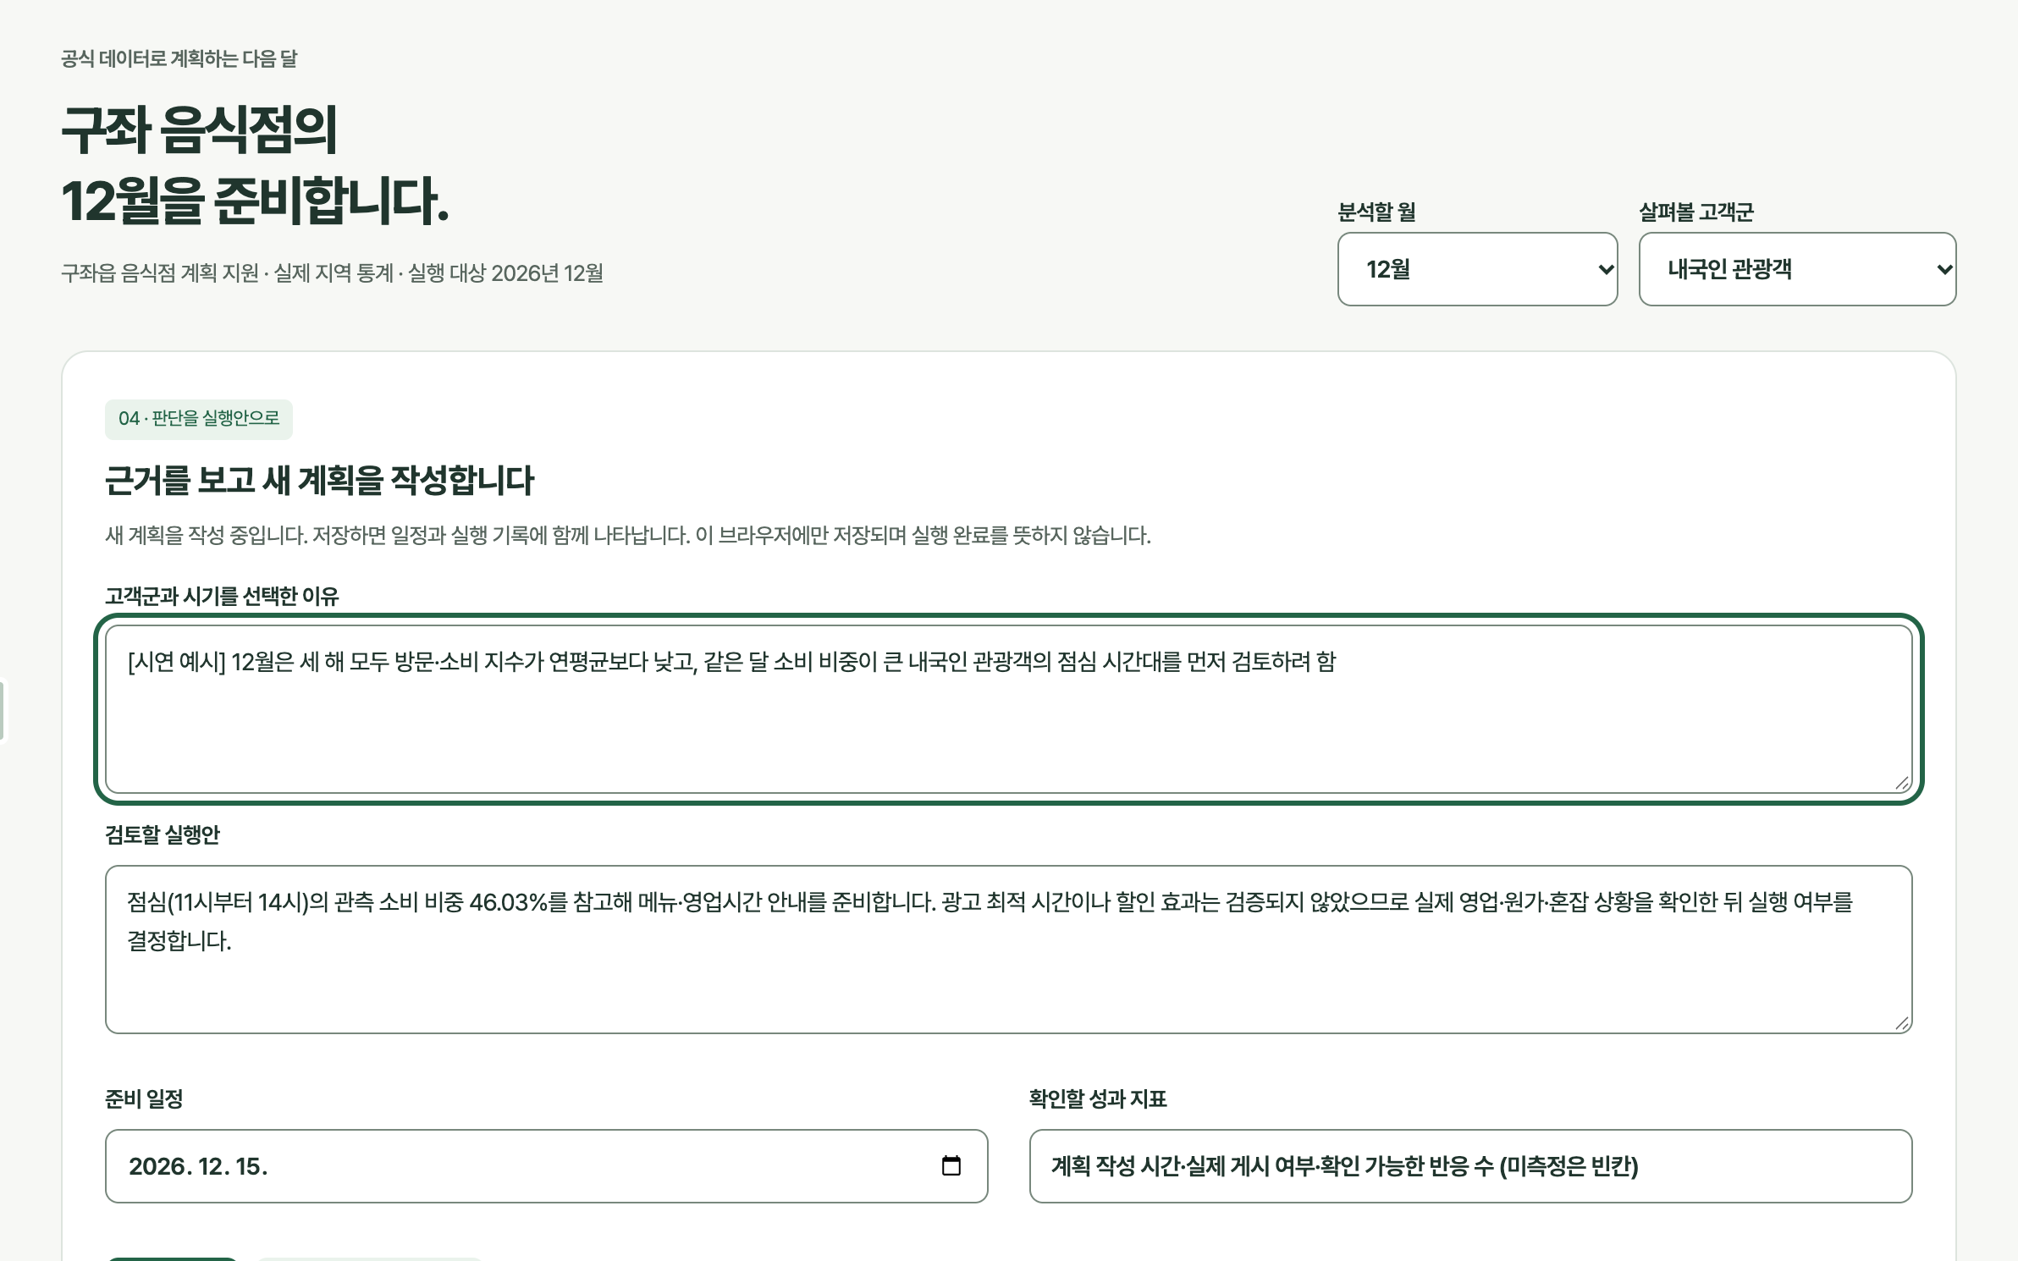
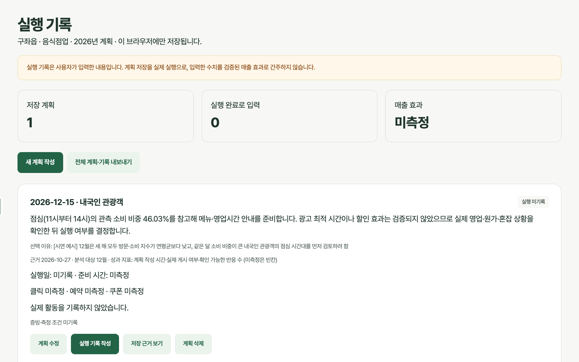
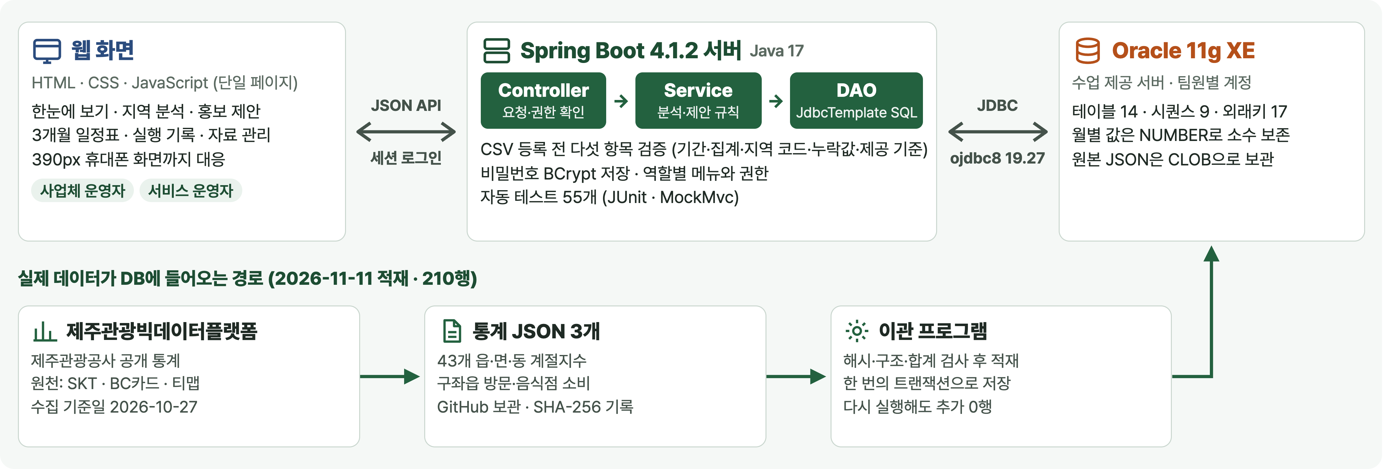
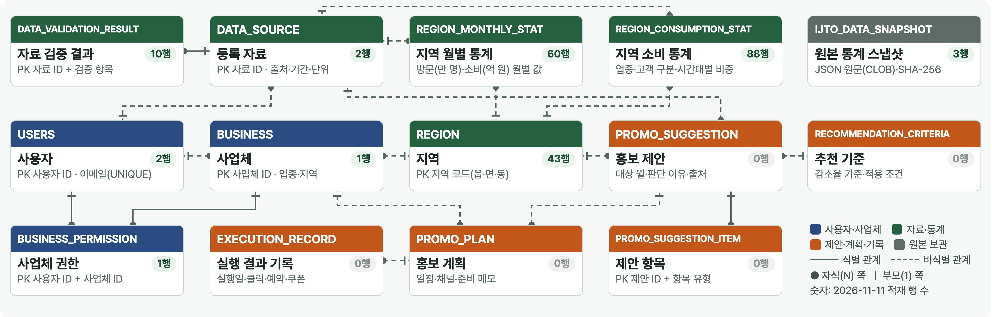
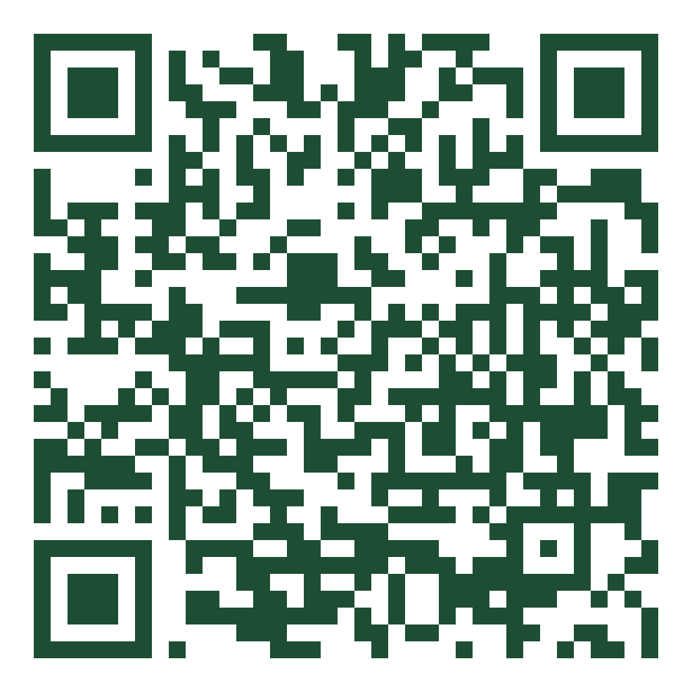
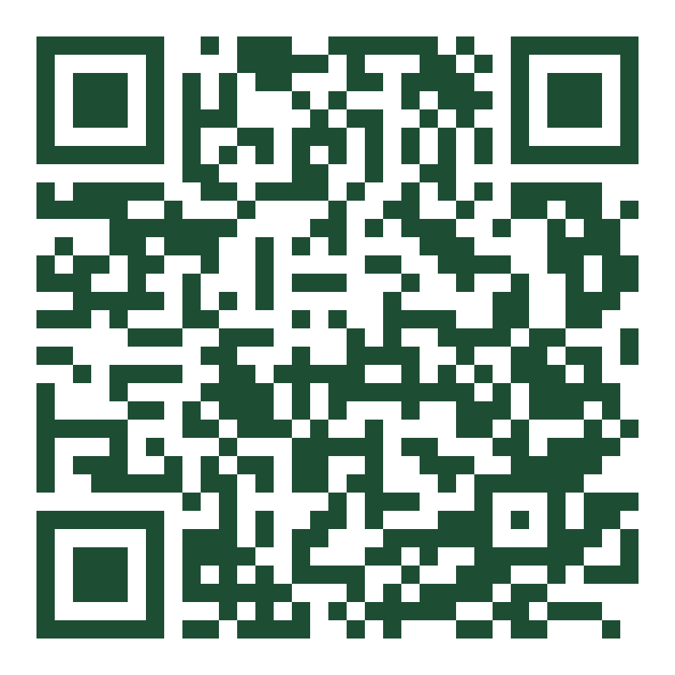
2026학년도 2학기 정보시스템 캡스톤디자인 · Red팀
제주 비수기 상권 마케팅 캘린더
지역 방문·소비 데이터로 비수기를 확인하고, 홍보 계획과 실행 기록까지 잇는
소상공인 의사결정 지원 정보시스템
이승보 PM 김예원 데이터 분석 김혜원 개발 엔지니어
한남대학교
분석 대상 · 제주시 구좌읍 음식점업
1
배경과 문제
6
주요 화면
제주 전체 관광객 통계만으로는 우리 지역 가게의 손님이 언제 줄어드는지 알기 어려움
작은 사업체 운영자가 지역별 방문·소비 자료를 직접 모으고 해석해 홍보 계획으로 옮기기에는 부담이 큼
구좌읍은 1월·3월·11월·12월의 방문과 음식점 소비가 세 해 모두 연평균보다 낮았음 (2023년부터 2025년까지)
실행 화면 · Spring Boot 서버와 Oracle의 실제 데이터
한눈에 보기 · 지역의 계절 흐름과 3개월 계획
지역 분석 · 2025년 구좌읍 월별 방문
그림 1. 구좌읍 월별 계절지수 · 일수를 보정한 일평균, 2023년부터 2025년까지 평균, 각 연도 평균 = 1
2
서비스 흐름과 사용자
01
지역 분석
02
홍보 제안
03
계획 작성
04
3개월 일정표
05
실행 기록
방문·소비의 계절 흐름을 지도와 그래프로 확인
판단 이유와 자료 출처를 함께 조회
제안을 골라 내 가게 조건에 맞게 수정
월별 홍보 계획을 저장하고 다시 확인
실행일과 클릭, 예약, 쿠폰 결과 입력
소비 비교 · 방문과 카드 소비
자료·기준 관리 · CSV 검증
휴대폰 화면 (390px)
공개 프로토타입 · 제안에서 실행 기록까지 (구좌읍 실제 통계)
사업체 운영자
서비스 운영자
본인 사업체의 지역 분석·제안 조회, 계획과 실행 기록 관리
CSV 자료 검증·등록, 추천 기준과 근거 관리
3
유스케이스
홍보 제안 · 월별 근거와 준비할 활동
3개월 홍보 일정표 · 저장한 계획
한눈에 보기 · 12개월 계절 흐름
계획 작성 · 선택 이유와 실행안
실행 기록 · 미측정 값 구분
그림 2. 유스케이스 요약 · 액터 3개, 기능 범주 10개, 세부 유스케이스 32개
7
실제 데이터로 본 구좌읍
4
시스템 구성
그림 5. 구좌읍 월별 방문 집계 (만 명, 1월부터 8월까지)
그림 6. 2025년 12월 음식점 소비금액의 고객군 비중
−2.96%
방문 집계
전년 같은 기간 대비
−4.63%
음식점 소비
전년 같은 기간 대비
−6.34%
카드 이용건수
전년 같은 기간 대비
그림 3. 화면·서버·DB 구성과 실제 통계가 DB에 들어오는 경로
2026년 1월부터 8월까지를 2025년 같은 기간과 비교함 · 지역 방문 집계는 개별 가게의 손님 수가 아니고, 음식점 소비는 특정 매장의 매출이 아님 · 계절지수는 미래 예측이 아님
5
데이터베이스 설계
8
구현과 검증 결과
54 / 55
210행
7종
43개
자동 테스트 통과
실제 통계 적재
API 응답 확인
읍·면·동 등록
1개는 샘플 중복 방지로 건너뜀
다시 실행하면 추가 0행
실행 서버에서 모두 HTTP 200
월별 총량은 구좌읍부터 확보
검증 묶음 | 통과 | 확인한 범위
JSON·이관 프로그램 | 8 | 원본 해시, 누락 값, 반복 실행, 되돌리기
소수 계산·제안 규칙 | 7 | 소수 값의 순위·변화율, 추천 조건
분석·제안·계획·기록 API | 24 | 실제 Oracle을 쓰는 요청·권한·저장·조회
DAO·DB 접속 | 8 | 저장·조회·수정·삭제와 제약조건
CSV 검증·서버 시작 | 7 | CSV 다섯 항목 검증과 서버 시작
그림 4. ERD 요약 · ERwin 모델(엔터티 13개, 관계 17개)에 원본 보관 테이블 1개를 더한 구성
14
테이블
9
시퀀스
17
외래키
210
적재한 행
수치 대조 원천 493,209명 → DB와 화면 49.3209만 명 (구좌읍 2025년 1월 방문) · 소수 손실 없이 일치
결론
기대효과
향후 과제
공식 관광 통계를 화면·서버·DB까지 연결해, 비수기 확인부터 실행 기록까지 한 흐름으로 구현함
Oracle에 구좌읍 실제 통계 210행을 적재하고 자동 테스트 54개로 확인함
운영자가 여러 통계를 따로 해석하는 부담을 줄이고, 홍보 시기와 대상을 근거와 함께 정하도록 도움
실제 사용 평가와 매출 효과는 아직 측정하지 않은 기대 효과임
추천 기준을 등록해 홍보 제안이 자동으로 만들어지는지 확인
구좌읍 외 지역의 월별 총량과 카페 업종 자료 확보
실제 사업체 사용 평가, ERwin 원본에 DB 확장 반영
자료 출처: 제주관광공사 제주관광빅데이터플랫폼 (원천 SKT·BC카드·티맵) · 수집 기준일 2026-10-27
DB 적재·검증 기준일 2026-11-11 · 화면 캡처 2026-11-12
GitHub 저장소
공개 프로토타입
github.com/LSB-afk/-Information-Systems-Capstone-Design
정보시스템 캡스톤디자인 Red팀 · 2026년 11월

